Slide 1
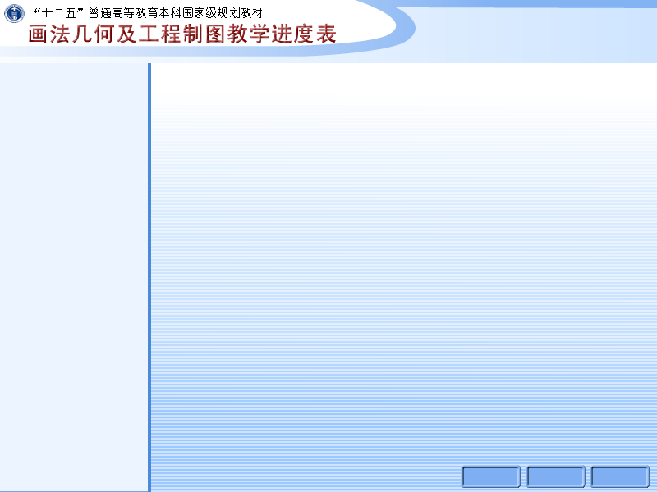
为了便于教师组织教学，系统提供了64学时、48学时和32学时三种类型的教学进度表，可供教学时参考。

Slide 2
32学时教学进度表
32学时教学安排说明
总学时32，其中制图教学24学时 ，计算机绘图6学时 ( 讲课4，课内上机2，课外上机4 ) ，复习小结2学时。
具体建议见下页：

Slide 3
32学时教学进度表
32学时教学进度表（参考）
课次 | 教 学 内 容 | 学时
1 | 绪论，制图国家标准，几何作图，仪器使用 | 3
2 | 投影方法概述，三视图形成及投影规律 平面立体三视图画法及尺寸标注 | 3
3 | 立体的投影分析 | 3
4 | 回转体三视图、尺寸，表面作点的方法，轴测图(Ⅰ) | 2
5 | 组合体的构成，组合体视图的画法及尺寸，轴测图(Ⅱ) | 3
6 | 截交线 | 2
7 | 相贯线 | 2

Slide 4
32学时教学进度表
32学时教学进度表（参考）
续
课次 | 教 学 内 容 | 学时
8 | 看组合体视图的方法 | 3
9 | 视图、剖视（一） | 3
10 | 剖视（二），断面图，局部放大图，简化画法 第三角画法简介 | 2
11 | 计算机绘图1 ( 常用绘图、编辑命令 ) | 2+2 (课内)
12 | 计算机绘图2 ( 尺寸标注、样板文件 ) | 2+4 (课外)
13 | 零件图、装配图简介 | 2
14 | 复习小结 | 2

Slide 5
48学时教学进度表
48学时教学安排说明
总学时48，其中制图教学38学时，计算机绘图8学时 ( 讲课4，课内上机4，根据教学要求还可安排一些课外机时 )，复习小结2学时。
具体建议见下页：

Slide 6
48学时教学进度表
48学时教学进度表（参考）
课次 | 教 学 内 容 | 学时
1 | 绪论，制图国家标准，几何作图，仪器使用 | 3
2 | 投影方法概述，三视图形成及投影规律 平面立体三视图画法及尺寸标注 | 3
3 | 立体的投影分析 | 3
4 | 回转体三视图、尺寸，表面作点的方法，轴测图(Ⅰ) | 2
5 | 组合体的构成，组合体视图的画法及尺寸，轴测图(Ⅱ) | 3
6 | 截交线 | 3
7 | 相贯线 | 3
8 | 看组合体视图的方法 | 3

Slide 7
48学时教学进度表
48学时教学进度表（参考）
续
课次 | 教 学 内 容 | 学时
9 | 视图、剖视（一） | 3
10 | 剖视（二），断面图，局部放大图，简化画法 第三角画法简介 | 3
11 | 计算机绘图1 ( 常用绘图、编辑命令 ) | 4
12 | 计算机绘图2 ( 尺寸标注、样板文件 ) | 4
13 | 零件图的作用和内容，螺纹及常见结构 | 3
14 | 零件的视图选择及尺寸，表面粗糙度 | 3
15 | 螺纹紧固件及螺纹连接，装配图简介 | 3
16 | 复习小结 | 2

Slide 8
64学时教学进度表
64学时教学安排说明
总学时64，其中制图教学52学时，计算机绘图8学时 (讲课4，上机4，根据教学要求还可安排一些课外机时)，测验2学时，复习小结2学时。
具体建议见下页：

Slide 9
64学时教学进度表
64学时教学进度表（参考）
课次 | 教 学 内 容 | 学时
1 | 绪论，制图国家标准，几何作图，仪器使用 | 3
2 | 投影方法概述，三视图形成及投影规律 平面立体三视图画法及尺寸标注 | 3
3 | 立体的投影分析 | 3
4 | 回转体三视图、尺寸，表面作点的方法 | 3
5 | 组合体的构成，组合体视图的画法及尺寸 | 3
6 | 截交线 | 3
7 | 相贯线 | 3
8 | 正等轴测图 | 2
9 | 看组合体视图的方法 | 3

Slide 10
64学时教学进度表
64学时教学进度表（参考）
续
课次 | 教 学 内 容 | 学时
10 | 计算机绘图1 (常用绘图、编辑命令) | 4
11 | 计算机绘图2 (尺寸标注、样板文件) | 4
12 | 视图、剖视（一） | 3
13 | 剖视（二），断面图，局部放大图，简化画法 第三角画法简介 | 3
14 | 表达方法综合举例，螺纹 | 3
15 | 测验 | 2
16 | 零件图的作用，零件图的视图选择，常见工艺结构 | 3
17 | 零件图的尺寸标注，零件测绘和零件草图 表面粗糙度，看零件图 | 2

Slide 11
64学时教学进度表
64学时教学进度表（参考）
续
课次 | 教 学 内 容 | 学时
18 | 公差与配合 | 2
19 | 螺纹连接，键联结 | 3
20 | 装配图的作用和内容，装配图中的视图、尺寸 装配图的画法，装配结构的合理性 | 3
21 | 读装配图拆画零件图 | 4
22 | 复习小结 | 2

